Slide 1
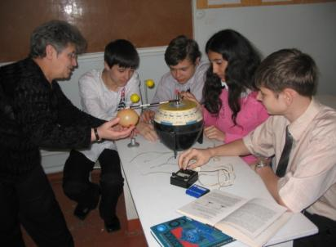
Реализация научно-исследовательских проектов
в совместной деятельности учителя и ученика
Кессова Екатерина Васильевна
учитель физики МБОУ СОШ № 111
г.Минеральные Воды

Slide 2
Научно-исследовательская деятельность
«Везде исследуйте, всечасно,
Что есть велико и прекрасно,
Чего ещё не видел свет»
М. В. Ломоносов
«Не существует лучшего теста на одаренность, чем активное участие хотя бы в самой маленькой поисково-исследовательской работе»
А.Н. Колмогоров

Slide 3

В Федеральном компоненте государственного стандарта общего образования» говорится: «Одним из требований современного общества является необходимость раскрыть индивидуальные способности человека и сформировать на этой основе профессионально и социально компетентную, мобильную личность, умеющую делать профессиональный и социальный выбор и нести за него ответственность».

Slide 4

Научно-исследовательский проект
Активная познавательная позиция, связанная с периодическим и продолжительным внутренним поиском, глубоко осмысленной и творческой переработкой информации научного характера, работой мыслительных процессов в особом режиме аналитико-прогностического свойства, действием путем «проб и ошибок», озарением, личными и личностными открытиями

Slide 5

Научно - исследовательский проект
Актуальность возрастает на современном этапе, когда результатом образовательного процесса становится умение применить полученные знания в различных жизненных ситуациях. Технология проектного обучения образовательного процесса строится на основе деятельности каждого ученика, его интересов и потребностей.
Целевые ориентации
Создание условий, при которых учащиеся:
самостоятельно и охотно приобретают недостающие знания из разных источников;
учатся пользоваться приобретенными знаниями для решения познавательных и практических задач;
приобретают коммуникативные умения, работая в различных группах;
развивают у себя исследовательские умения (выявления проблем, сбора информации, наблюдения, проведения эксперимента, анализа, построения гипотез, обобщения).

Slide 6
Научно - исследовательский проект
В основу заложен исследовательский метод. Он интересен,
тем что, во-первых, предполагает самостоятельную работу учащихся с информацией, причем информацией на различных носителях (это могут быть книги, журналы, могут быть электронные носители и сетевые), во- вторых проекты активизируют использование знаний из разных школьных предметов, что способствует проявлению индивидуальных способностей каждого учащегося.
Совместно с учащимися мы проходим следующие этапы проектирования:
определение проблемы и вытекающие из нее задач исследования;
выдвижение гипотез и их решения;
обсуждение методов исследования;
сбор систематизация и анализ собранных данных;
обсуждение способов оформления конечных результатов в виде презентации;
подведение итогов.

Slide 7
Дидактические цели проекта
1. Повышение мотивации учения;
2. Развитие навыков самостоятельной работы с разными источниками информации: научно-популярной литературой, справочниками, энциклопедиями;
3. Развитие навыков работы в сети Интернет;
4. Овладение элементами научно-исследовательского метода в ходе выполнения учащимися самостоятельных исследований физических процессов и явлений;
5. Совершенствование навыков работы с компьютером при создании электронных презентаций, обработки фотографий.

Slide 8
Методические цели проекта
Расширить кругозор учащихся, научить их видеть проявление физических явлений в самых привычных для них местах: на улице, в ванне, на кухне, в кинотеатре, цирке и т.д.
Научить видеть физику в окружающих нас явлениях, прежде всего в тех, с которыми мы сталкиваемся ежедневно.
Развивать в учениках умения разглядеть в наборе, казалось бы, случайных фактов физические явления и действия законов физики.
Научить учащихся самостоятельно проводить простые исследования физических явлений.

Slide 9

Типы проектов
Исследовательский проект – это исследование какой-либо проблемы по правилам научного исследования.
Творческий проект предполагает максимально свободный авторский подход в решении проблемы. Продукт – альманахи, совместная газета и сочинение, театрализация, произведения изобразительного или декоративно-прикладного искусства.
Ролево-игровые проекты – участники принимают на себя определенные роли, обусловленные характером и содержанием проекта, особенностью решаемой проблемы. Это могут быть литературные персонажи или выдуманные герои, имитирующие социальные или деловые отношения с придуманными участниками, ситуациями.
Информационные проекты – это сбор и обработка информации по значимой проблеме с целью ее презентации широкой аудитории (статья в СМИ, информация в сети Интернет).
Исследовательские проекты
Информационные проекты
Творческие проекты
Ролево-игровые проекты
межпредметные
(интегрированные) проекты
монопроекты
Групповые
Личностные
Парные

Slide 10


Типы проектов
Мини-проекты – укладываются в 1 урок или часть урока.
Краткосрочные – рассчитаны на 4-6 уроков.
Средней продолжительности – укладываются в 1-2 месяца.
Персональные
Групповые

Slide 11
Этапы проектной деятельности
ПОИСКОВЫЙ
Определение тематического поля и темы проекта. Поиск и анализ проблемы. Постановка цели проекта.
АНАЛИТИЧЕСКИЙ
Анализ имеющейся информации. Поиск, сбор и изучение информации. Поиск оптимального способа достижения цели проекта. Составление плана реализации проекта.
ПРАКТИЧЕСКИЙ
Выполнение запланированных технологических операций. Текущий контроль качества. Внесение (при необходимости) изменений.
ПРЕЗЕНТАЦИОННЫЙ
Подготовка презентационных материалов. Презентация проекта. Изучение возможностей использования результатов проекта.
РЕФЛЕКСИВНО-ОЦЕНОЧНЫЙ
Анализ результатов выполнения проекта. Оценка качества выполнения проекта.

Slide 12

Развитие умений учащихся в процессе проектной деятельности
Исследовательские
умения
Технологические
умения
Умения в решении
проблем
Информационные
умения
Рефлексивные
умения
Презентационные
умения
Коммуникативные
умения

Slide 13
Роль учителя
Энтузиаст, который повышает мотивацию учащихся, поддерживая, поощряя и направляя их в направлении достижения цели.
Специалист, который компетентен в нескольких (не во всех!) областях.
Консультант, который может организовать доступ к ресурсам, в том числе к другим специалистам.
Руководитель, который может четко спланировать и реализовать проект.
«Человек, который задает вопросы» который организует обсуждение способов преодоления возникающих трудностей путем косвенных, наводящих вопросов, обнаруживает ошибки и поддерживает обратную связь.
Координатор, который поддерживает групповой процесс решения проблем.
Эксперт, который дает четкий анализ результатов как выполненного проекта в целом, так и отдельных его этапов.

Slide 14
Проектный урок
Урок, который проводится в рамках предметной классно-урочной системы и призванный формировать проектную деятельность обучающихся
Цель:
Обучение целенаправленной деятельности по нахождению способа решения проблемы при рассмотрении ее в определенной ситуации.

Slide 15
Структура проектного урока
Интерактивная часть с фронтальной организационной формой – диалог учителя и учащихся;
Коллективная часть самостоятельной работы в групповой организационной форме – учитель-консультант;
Презентационная часть самостоятельного группового предъявления результатов и самооценки – учитель – эксперт обобщения и оценивание конечных результатов деятельности

Slide 16
Этапы исследовательского проектного урока
  Проблематизация.
  Организация деятельности.
  Осуществление деятельности.
  Презентация результатов.
  Рефлексия.

Slide 17
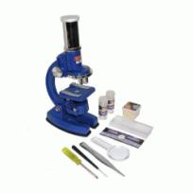
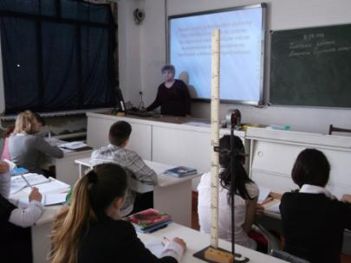
Формы организации учебно-исследовательской деятельности на урочных занятиях
Урок-исследование, урок-лаборатория, урок-творческий отчет, урок изобретательства, урок «Патент на открытие» и т.п.;
Учебный эксперимент;
Домашнее задание исследовательского характера

Slide 18
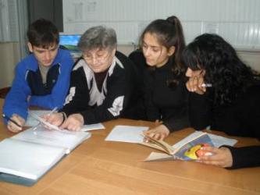
Роль учителя на проектном уроке
Организатор самостоятельной познавательной деятельности учащихся,
Партнер в образовательном процессе,
Эксперт,
Консультант,
Генератор идей,
Источник знаний.

Slide 19
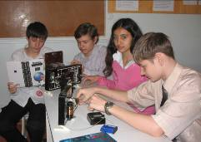
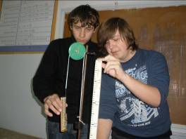
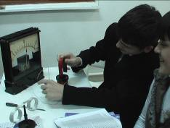
Роль ученика на проектном уроке
Выбирает (принимает решения)
Выстраивает систему отношений
Оценивает

Slide 20
Проектный урок в тематическом планировании
Проектный урок основывается на самостоятельной познавательной деятельности учащихся
Проектный урок возможен везде, где изучение учебного материала учащиеся могут осуществлять самостоятельно

Slide 21
Преимущества проектных уроков
Позволяют быстрее и эффективнее формировать и развивать УУД учащихся;
На основе УУД формируются проектные умения и проектная деятельность в целом;
На основе сформированных навыков проектной деятельности быстрее и эффективнее формируются ключевые компетентности учащихся;
Значительно повышается мотивация учебной деятельности на уроках.

Slide 22
Проект рождается непросто:
Порой с наивного вопроса,
Порой – со странного ответа
Он долго зреет в тайне где-то.
Когда сомнений боле нету-
Он вырывается на волю,
Нам отдает себя на милость.
Смотрите! Что-то получилось!
Итог обыденной работы-
Восторг волшебного полета!
Все это дивное явленье-
Проект, рожденный вдохновеньем…

Slide 23
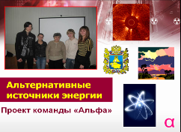
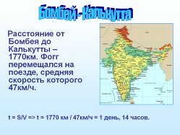




Исследовательские проекты учащихся
«Альтернативные источники энергии»
«Законы физики – советы строителю»
«Законы физики – законы жизни»
«…И на Марсе будут яблони цвести»
«Вокруг света за 80 дней» по произведению Ж.Верна
«Физика и Великая Отечественная война»

Slide 24



Исследовательские проекты учащихся
«Энергосбережение в школе и дома»
«Андромеда, я хочу тебя понять…»
«Есть ли жизнь на Марсе?»
«Чем опасны метеориты и астероиды»
«Ярославская «Чайка

Slide 25

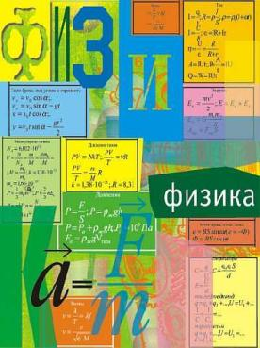











«Физика
на кухне»
Темы
выбранных
проектов
«Физика
и кошка»
«Физика
звука»
«За чашкой
чая»
«Физика
и кино»
«Человек в мире излучений»
«Физика мыльных пузырей»
«Как вырастить кристалл»
«Физика человека»

Slide 26

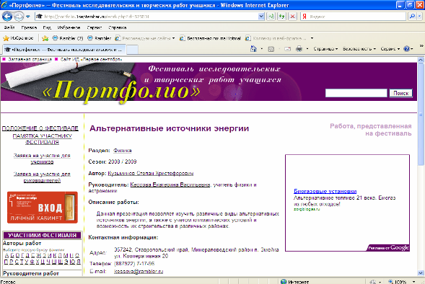


Фестиваль исследовательских и творческих работ учащихся «Портфолио» http://portfolio.1september.ru

Slide 27
Участие в дистанционных олимпиадах и конкурсах
Ярославский центр телекоммуникаций и информационных систем в образовании
Академия информатизации образования Воронежского государственного педагогического университета
Чувашский республиканский институт образования
Центр творческих инициатив «Snail»
Центр творческого развития и гуманитарного образования для одаренных детей «Поиск»

Slide 28
Участие в дистанционных олимпиадах и конкурсах
Всероссийская олимпиада научно-исследовательских
и учебно-исследовательских проектов детей и
молодежи «Созвездие»
Всероссийский дистанционный проект игра –конкурс "Звёздная одиссея"
Всероссийский дистанционный конкурс
«Дорога к звездам»
XII Молодежные Циолковские Чтения г. Киров
Всероссийская научно-практическая конференция
«Мир моих физических и астрономических
исследований» г. Новокузнецк

Slide 29



Выводы
Исследовательский проект способствует развитию мышления, развивает у них умение приобретать знания из различных источников, выделять главное, анализировать факты, делать обобщения, высказывать собственные суждения, критически относиться к мнениям других. Ученики учатся ставить перед собой цели, формулировать задачи, гипотезы, намечать план действий при выполнении собственного проекта. Главная значимость проекта в том, что он прививает интерес к физике, позволяет выявить связи физики с другими науками, позволяет применить полученные знания при объяснении наблюдаемых, подчас знакомых с раннего детства, явлений, добывать новые знания через печатные источники и источники сети Интернет.

Slide 30
Выводы
Проектный метод является наиболее современным подходом к организации исследовательской деятельности школьников;
Исследовательский проект по структуре является подлинно научным исследованием;
Исследовательский проект включает обоснование актуальности избранной темы, обозначение задач исследования, обязательное выдвижение гипотезы с последующей ее проверкой, обсуждение полученных результатов.
При выполнении проекта используются различные методы современной науки: лабораторный эксперимент, моделирование, социологический опрос и обработка

Slide 31
Выводы
Педагог новой школы должен обладать
достаточным профессиональным
мастерством, чтобы создать ситуацию
успеха для ребенка, для триумфа его
личности.
Желаю педагогам и учащимся активно
взаимодействовать, овладевать
знаниями, обогащать свой опыт!

Slide 32

Спасибо за внимание!

